Slide 1
Maniobra de Heimlich Curso para padres

Slide 2
Maniobra de Heimlich
Técnica utilizada para desobstruir las vías respiratorias cuando se evidencia atragantamiento.
Se debe realizar hasta que se expulse el objeto que ocluye las vías respiratorias o hasta que haya signos de mejoría, o empeore y requiera RCP.

Slide 3
Técnica niños menores de 1 año
Sentarse con el bebé en brazos.
Colocar al bebé apoyado sobre el antebrazo del adulto, boca abajo, con la cabeza más baja que el resto del cuerpo, sosteniéndolo de la mandíbula.
Dar 5 golpes en la espalda entre los omóplatos usando el talón de la mano.

Slide 4
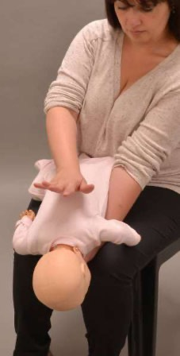
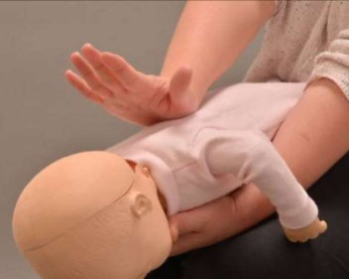
Maniobra de Heimlich

Slide 5
Si el objeto no fue expulsado...
Dar vuelta al bebé, girándolo sobre la mano que utilizó para dar los 5 golpes.
Dar 5 compresiones cardíacas.
Si el objeto está visible, intente sacarlo con los dedos.
Si el objeto no fue expulsado, vuelva a empezar con las palmadas en la espalda.

Slide 6
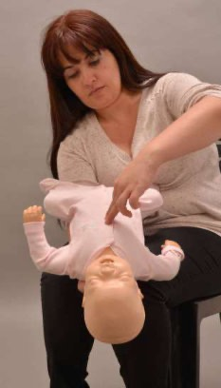
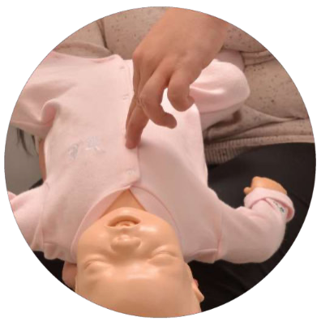

Slide 7
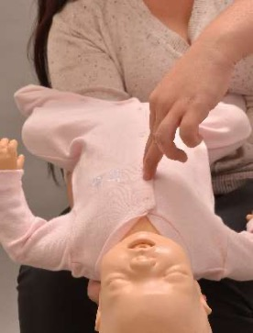
Ciclo completo
5 Palmadas en la espalda y 5 compresiones torácicas

Slide 8
Técnica niños mayores de 1 año
Si el niño está consciente dar cinco golpes en la parte alta de la espalda
Luego se hacen cinco compresiones en la boca del estómago.
Nos colocaremos detrás de él, con el niño de pie y rodeando su cintura con los brazos. Colocaremos el puño de una mano en la zona del estómago que está entre el ombligo y el tórax. Se toma el puño con la otra mano y realizaremos una compresión fuerte hacia dentro y hacia arriba

Slide 9
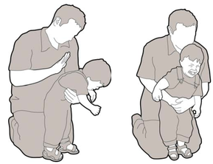

Slide 11
Recuerde
Tener a mano el número de teléfono del Sistema de Emergencia local.
Conocer su dirección exacta.
Realizar RCP ayudará a mantener la circulación de la sangre en los órganos y disminuirá la posibilidad de daño permanente y muerte.

